Slide 1


基于交流阻抗技术的储能
电池状态快速检测系统
答辩人：莫智超
2025.XX.XX

Slide 2




01项目背景 国家政策
01项目背景 国家政策
1
3
2015.5《中国制造2025》
2022.03《 “十四五”新型储能发展实施方案》
新能源发展提速，电池储能行业扩张迎来新周期
2
4
2021.07《关于加快推动新型储能发展的指导意见》
2025.02《新型储能制造业高质量发展行动方案》
1

Slide 3





01项目背景 国家政策
02项目背景 现实痛点
电池储能：挑战与机遇并存
基于EIS 的电池快速检测技术
储能电池运行基数大，电池早期热失控风险及各类故障检测困难
现有储能电池检测技术无法做到及时、快速检测
基于电化学阻抗谱方法，具有精准、快速、实时等优势的集成小型化便携储能电池高精度快速检测系统。
储能电站爆炸
新能源汽车爆燃

Slide 4
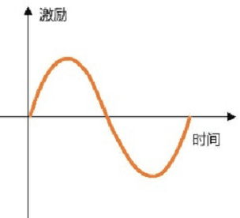
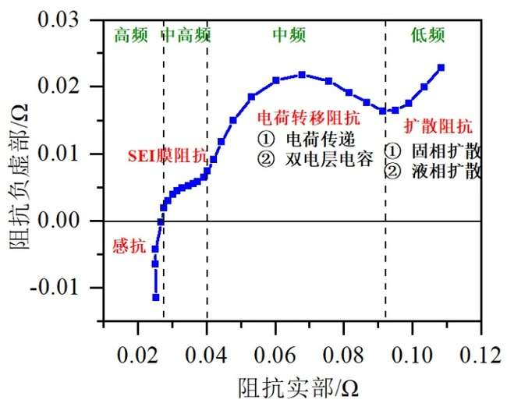
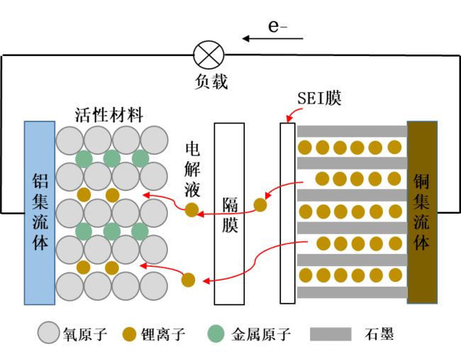
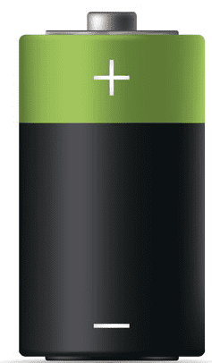
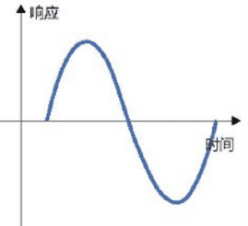
03研究基础 技术原理
电化学阻抗谱(electrochemical impedance spectroscopy, EIS)
以一系列不同频率的小振幅正弦波电压（电流）为扰动信号，使电极系统产生响应信号。
研究内容一：阻抗数据获取
研究内容二：特征关联
f:mHz—kHz
实部Z’
虚部Z’’
模值| Z |
相位角φ
电池外在特征
（SOC.SOH）
电化学反应
EIS图谱各频段与电池内部电化学反应之间存在映射关系
电化学阻抗谱能够通过对电池内部电化学反应的映射实现对电池特征更精确的监测

Slide 5
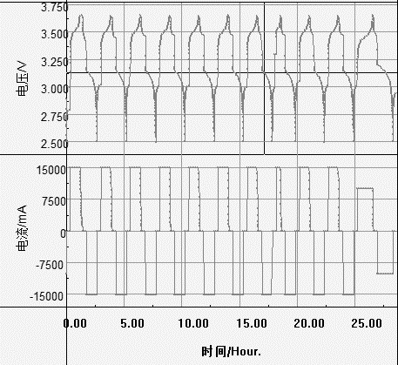
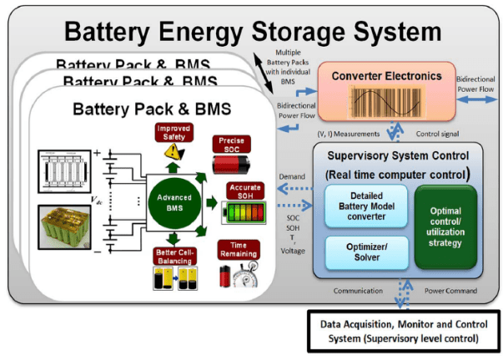
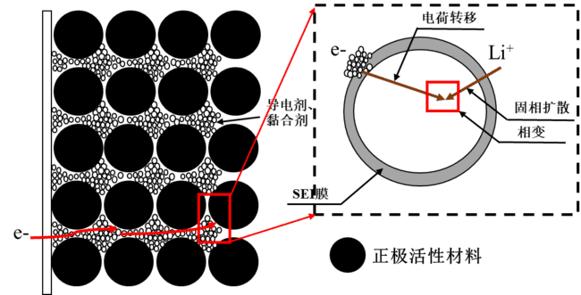
04研究基础 检测方法对比
传统锂离子电池检测
电化学阻抗谱检测
电池实时端电压和电池包总电压
电池实时充放电电流
电池实时温度
电池内部阻抗幅值相位
电池内部电化学反应对应阻抗
电池不同频率下阻抗变化
存在的问题
方法优势
传统的测量方法仅采集电池外部电压电流信息，无从得知内部电化学参数，无法辨识潜在性缺陷
电池状态估算不准确，电池性能不能充分利用
小幅度正弦波对电极进行极化
宽频域范围测量
多频信号蕴含信息量丰富
电化学阻抗谱检测在检测范围、蕴含信息等方面独具优势功能强大

Slide 6
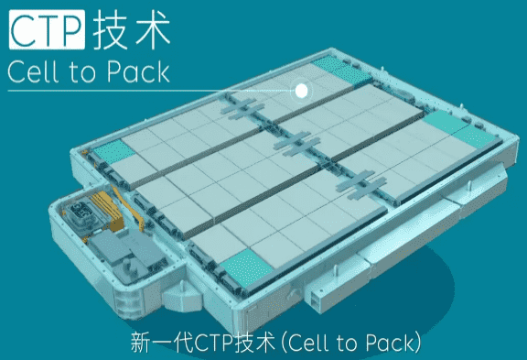


01项目背景 创新需求
05项目背景 创新需求
机理剖析
系统集成
设计优化
储能电池内部的理化特征
电化学阻抗谱快速测试
广泛的应用价值
储能电池温度、SOC以及SOH分析
检测模块封装集成
电池检测系统准度、速度优化
在实现储能电池快速准确检测同时兼顾小型化、轻量化设计
3

Slide 7
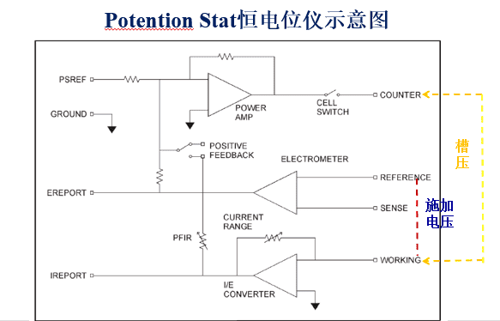

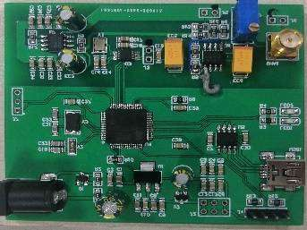
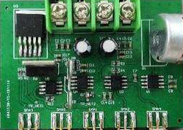
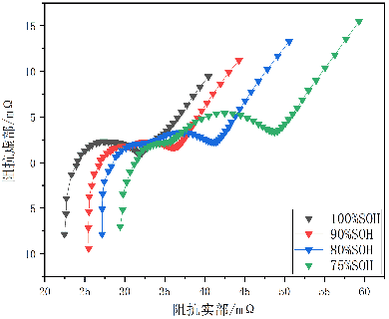
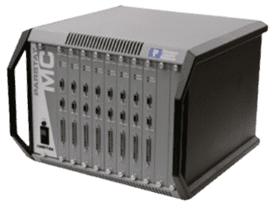
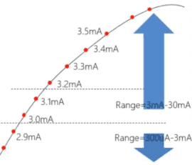
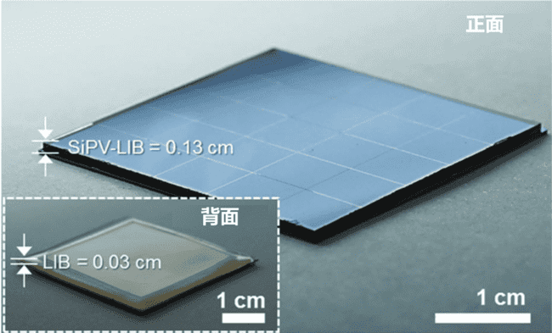
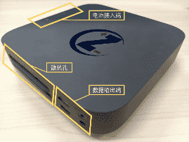
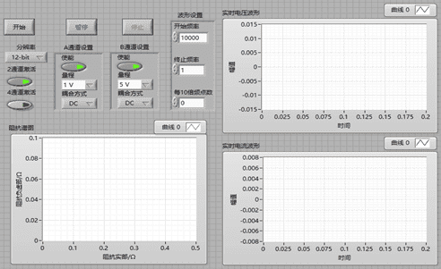
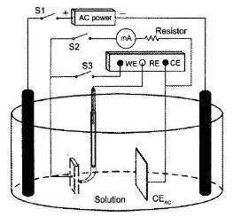

02实施方案 项目总体概述
06实施方案 项目总体概述
本项目将电池的电化学阻抗测试装置集成，在解决了针对储能电池早期故障常规手段难检测、检测慢、检测不准等问题的基础上，提出了储能电池集成化、小型化、便携式快速精确检测的解决方案。
电池检测常规手段—电化学工作站
基于电化学阻抗谱的储能电池高精度快速检测系统
工作原理
频率范围固定
易于集成 实时监测
电池
DDS扰动注入
电化学阻抗谱
尺寸大 成本高
扫频测量
轻便廉价，实现单体/集成储能电池快速准确检测
PARSTAT
微通道板
三电极系统
集成结果
基于电化学阻抗谱的高精度快速检测系统提供了解决储能电池检测的成熟方案
4

Slide 8
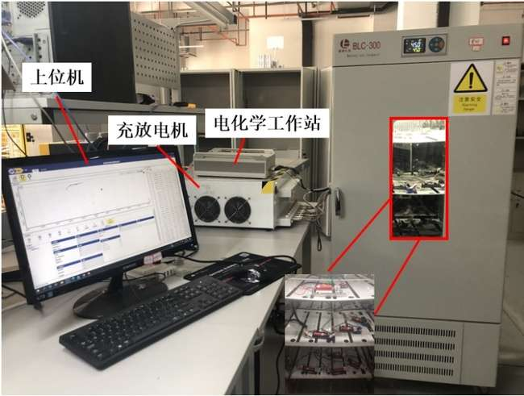
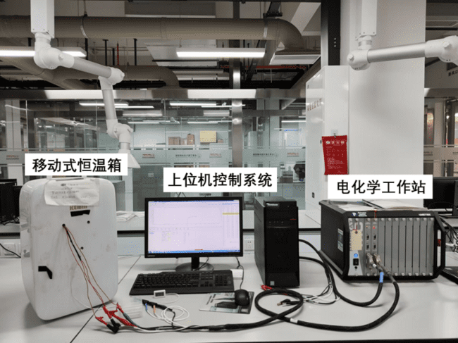
07研究基础 离线实验平台构建
实验设备与平台
电池充放电实验平台
电化学阻抗谱测试平台

Slide 9

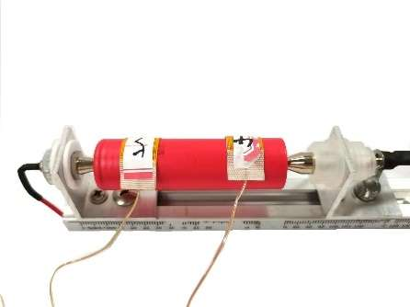
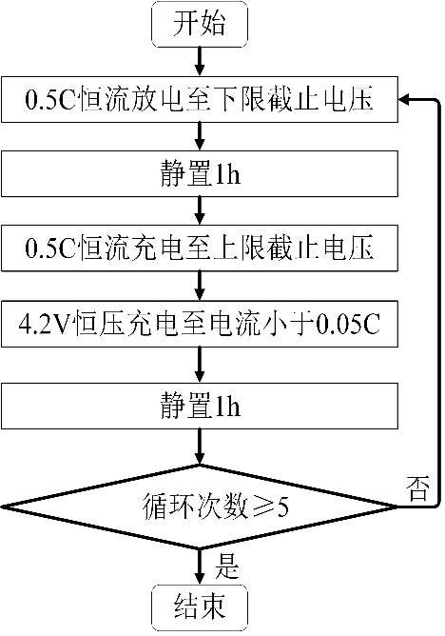
07研究基础 离线实验平台构建
主体实验对象
电池一致性筛选预实验
首先以0.5C倍率恒流放电至电压下限，随后静置1小时
接着进行充电阶段，先以0.5C恒流充电至电压上限，再转为4.2V恒压充电直至电流衰减至0.05C以下，并再次静置1小时
以上充放电过程重复进行，当循环次数达到或超过5次后，测试结束
NCR18650GA锂电池
实验样品选用松下公司的NCR18650GA电池
电池标称容量3300mAh，充电截止电压4.20V，放电截止电压2.50V，最大持续放电电流10A

Slide 10
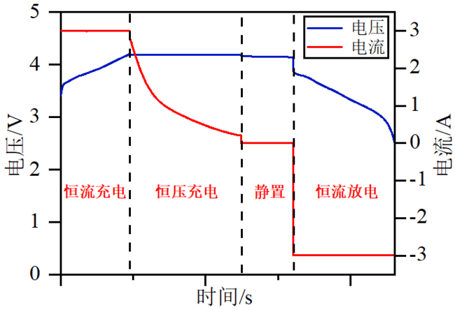
07研究基础 离线实验平台构建
实验方法
典型充放电
循环电压电流曲线示意图
循环老化实验
阻抗特性测定

Slide 11
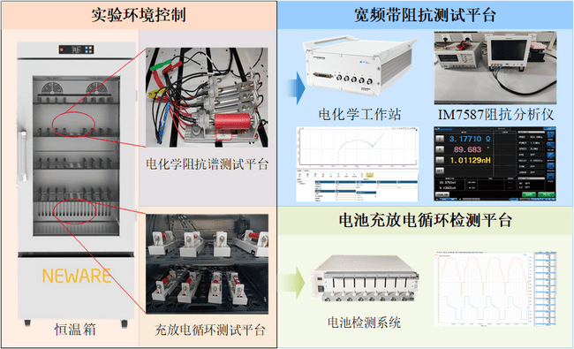
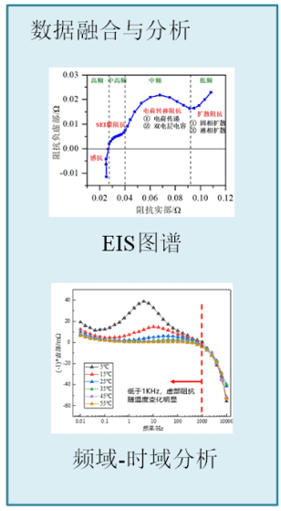
08研究基础 离线实验平台构建
实验样品扩展至松下公司的NCR18650GA三元锂电池、LF32磷酸铁锂电池、LC-P220ST铅酸电池
恒温环境准确测试，宽频带阻抗检测获取丰富信息，数据融合与分析实现电池状态评估等多种监测技术

Slide 12
09EIS特征测试 规律分析
结果分析
（1）在高频区（>100Hz），阻抗谱呈现与欧姆内阻相关的实部截距，受SOC变化影响较小；
（2）在中频区（0.1-100Hz），容抗弧半径随SOC降低而显著增大，表明电荷传递过程对电池状态具有敏感响应；
（3）在低频区（<0.1Hz），Warburg扩散特征与锂离子在电极中的传输速率密切相关，呈现明显的SOC依赖性。
为后续建立基于特征频率的快速检测方法提供了重要依据

Slide 13
10未来计划与经费安排

Slide 14
感谢聆听！
答辩人：莫智超
2025.XX.XX

